Slide 1
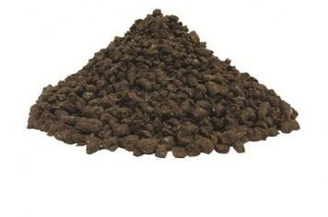
Organische meststoffen
Door
Jasper Bas Bas Meyke Joris Patrick

Slide 2
Inhoudsopgaven
Voordelen en nadelen van organische mest
Groenbemesting
Organische meststoffen verspreiden
Verschillende meststoffen
Verschil tussen mest van planten eters en vlees eters

Slide 3
Voordelen en nadelen van organische mest.
Voordelen.
Organische mest heeft een goede invloed op de bodem.
Het is goedkoper vergeleken met kunstmest.
Het is beter voor het milieu.
Nadelen
Je weet niet precies wat je geeft. (tenzij je het hebt laten testen
Is in sommige gevallen niet goed uit te strooien.

Slide 4
Vergelijking met kunstmest
Organisch mest | kunstmest
Is goedkoop | Kan duur zijn
Je weet niet precies wat je geeft | Je weet niet precies wat je geeft
Heeft goede invloed op de bodem | Heeft slechte invloed op de bodem
Is goed voor het milieu | Is slecht voor het milieu

Slide 5
Groenbemesting.
*Het telen van planten voor de bemesting van de grond.
*Verbeteren van de humuslaag.
*Het vasthouden van voedingsstoffen die in de bodem zitten.
*Het aanvullen van tekorten in de grond.

Slide 6
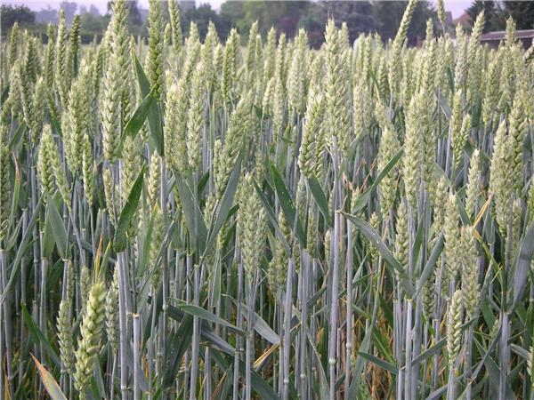
Veelgebruikte groenbemesters:
Haver
Rogge

Slide 7
Organische meststoffen verspreiden
Organische meststoffen kun je verspreiden met de volgende machines:
- Compoststrooier
-Giertank
- Precisiebemester
- meststrooiwagen

Slide 8
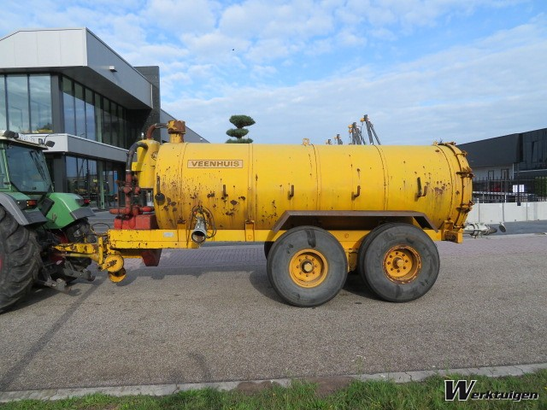
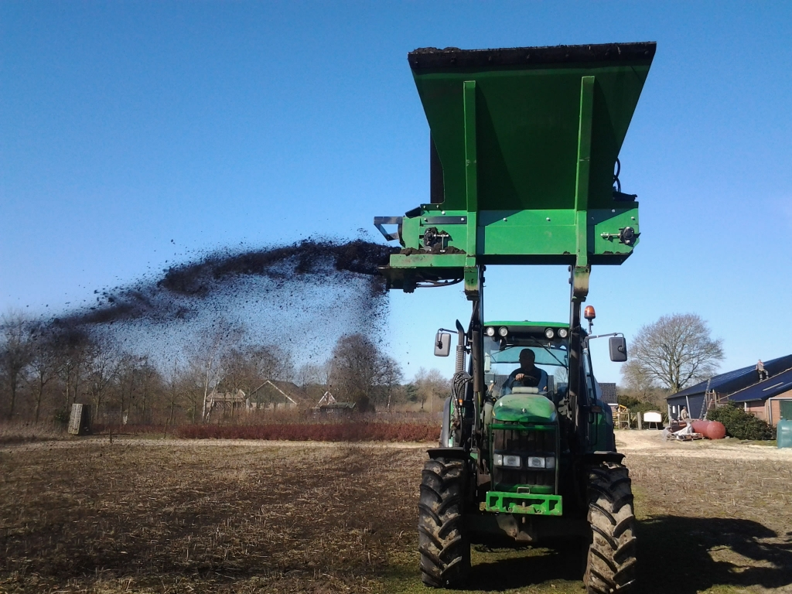
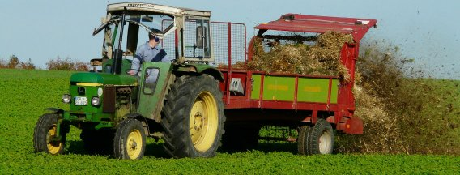
Plaatjes

Slide 9
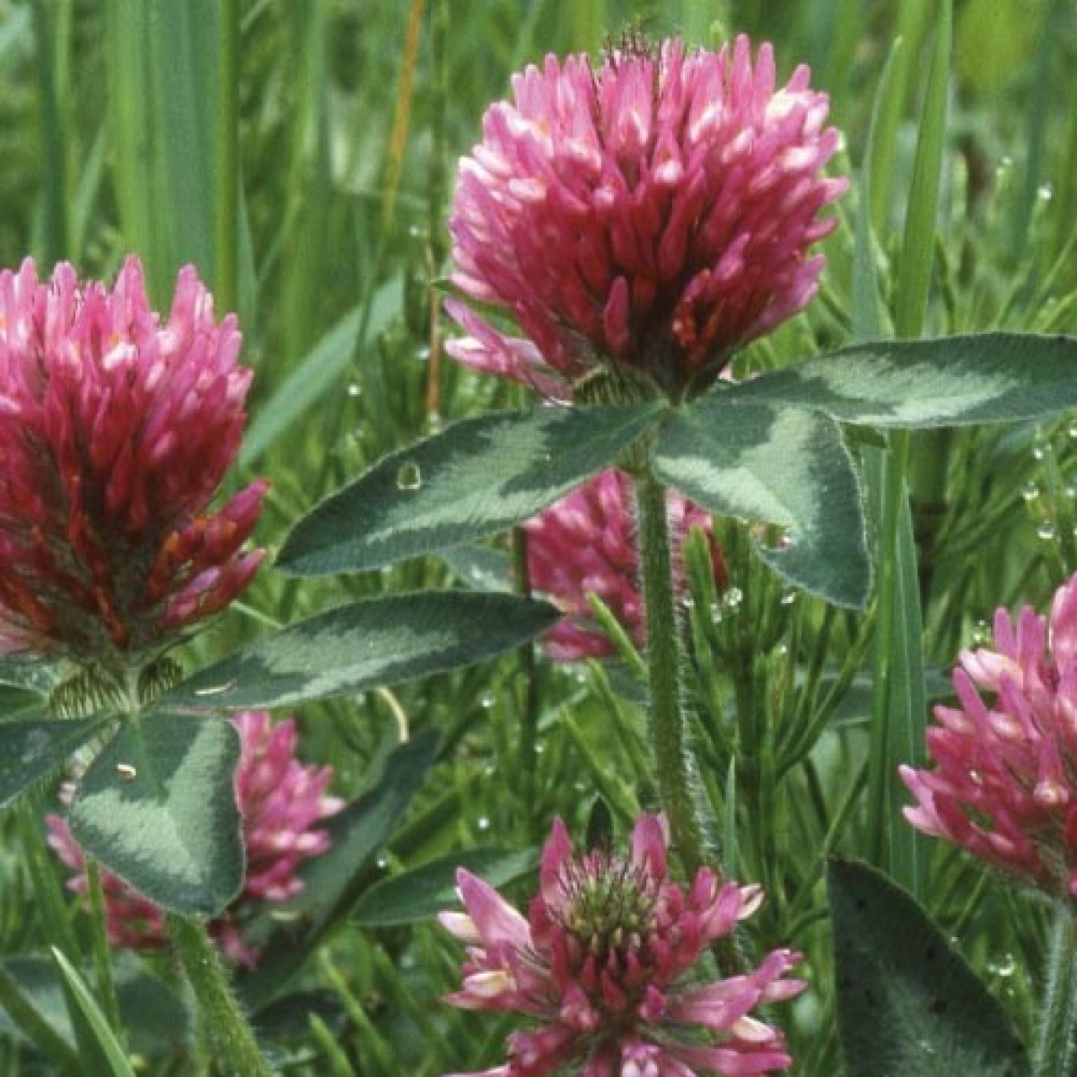
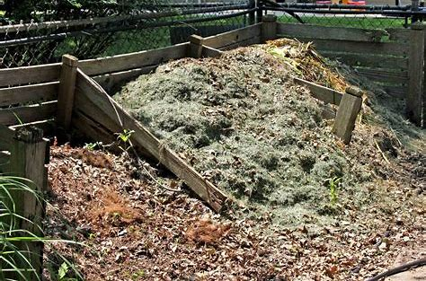
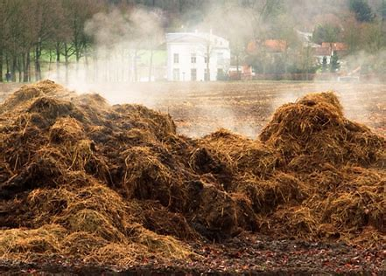
Verschillende meststoffen
Dierlijke mest: uitscheiding van dieren
Groenbemesters:
Compost : verteert biologie materiaal

Slide 10
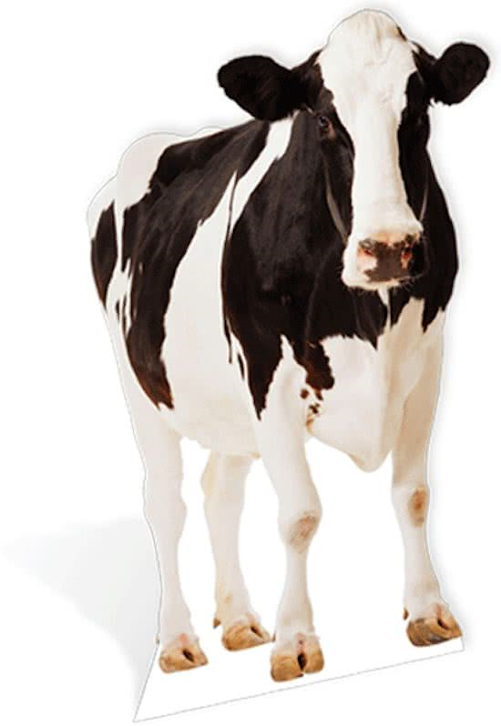
Waarom word er planteneters poep gebruikt en geen poep van vleeseters?
Poep van planteneters bevat:
Bacteriën die vezels afbreken waardoor de plant de voedingstoffen kan opnemen die normaal moeilijk af te breken zijn
Minder schadelijke stoffen
Bevat meer voedingstoffen dat goed is voor de plant

Slide 11
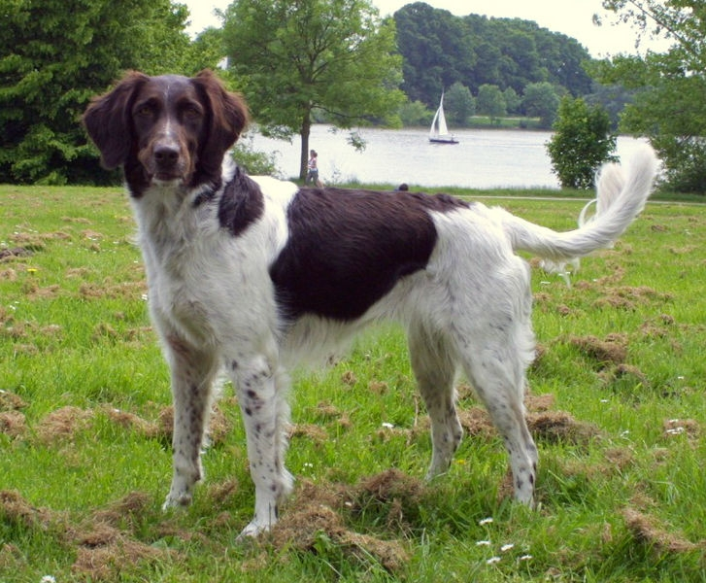
Poep van vleeseters bevat:
Onverteerde eiwitten
Veel stikstof rijke componenten waardoor de PH te hoog is
Bederft snel
Bevat parasieten en schadelijke bacteriën

